Slide 1
推荐系统原理与基于Spark MLlib的推荐应用
报告人:白明白
bmbbmbbmb@126.com

Slide 2
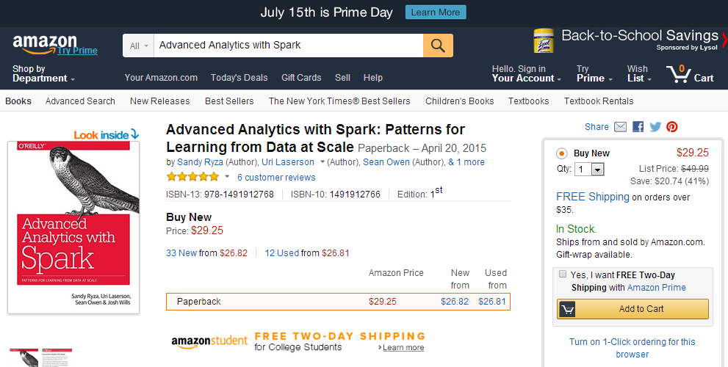
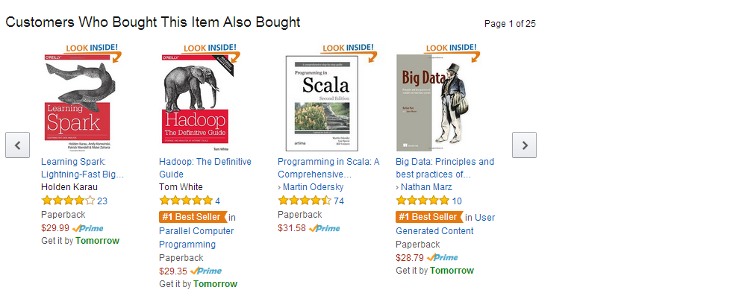

Slide 3
分享提要
推荐系统简介
推荐系统工作原理
推荐系统分类
常见的推荐算法
  Apriori
  Collaborative Filtering
    User Based
    Item Based
    Model Based(alternating least squares)
豆瓣音乐推荐
基于Spark MLlib的音乐推荐
推荐系统难点
参考资料

Slide 4
推荐系统简介
随着信息技术和互联网的发展，人们逐渐从信息匮乏的时代走入了信息过载（information overload）的时代 。推荐系统的任务就是联系用户和信息，一方面帮助用户发现对自己有价值的信息，另一方面让信息能够展现在对它感兴趣的用户面前，从而实现信息消费者和信息生产者的双赢。
------《推荐系统实践》项亮

Slide 5
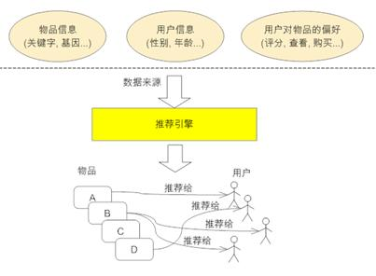
推荐系统工作原理

Slide 6
推荐系统数据来源
要推荐物品信息，例如关键字，类别描述等
系统用户的信息，例如性别,年龄,职业等
用户对物品的偏好
  显式的用户反馈：这类是指能明确表达用户好恶的行为数据，例如用户对物品的评分，投票，和评论。
  隐式的用户反馈：这类是无法直接体现用户偏好的行为数据，例如用户在网站中的点击、浏览、停留、跳转等行为。

Slide 7
推荐系统分类
基于人口统计学的推荐(Demographic-based Recommendation)
根据系统用户的基本信息发现用户的相关性
基于内容的推荐(Content-based Recommendation)
根据推荐物品的信息，发现物品的相关性
基于协同过滤的推荐(Collaborative Filtering-based Recommendation)
根据用户对物品的偏好，发现物品本身的相关性，或者是发现用户的相关性
  基于用户的协同过滤推荐
  基于内容的协同过滤推荐

Slide 8
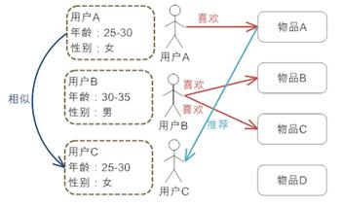
基于人口统计学的推荐
简单的根据系统用户的基本信息发现用户的相关程度，然后将相似用户
喜爱的其他物品推荐给当前用户

Slide 9
基于人口统计学的推荐
优点
  因为不使用当前用户对物品的喜好历史数据，所以对于新用户来讲没有"冷启动(Cold Start)"的问题
  这个方法不依赖于物品本身的数据，所以这个方法在不同物品的领域都可以使用，它是领域独立的(domain-independent)
缺点
  这种基于用户的基本信息对用户进行分类的方法过于粗糙，尤其是对品味要求较高的领域，比如图书，电影和音乐等领域，无法得到很好的推荐效果。
  这个方法可能涉及到一些与信息发现问题本身无关却比较敏感的信息，比如用户的年龄等，这些用户信息不是很好获取。

Slide 10
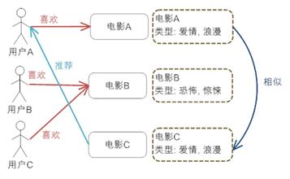
基于内容的推荐
根据推荐物品的基本信息，发现物品或者内容的相关性，然后基于用
户以往的喜好记录，推荐给用户相似的物品

Slide 11
基于内容的推荐
优点
  能够很好的建模用户的口味
  能提够供更加精确的推荐
缺点
  需要对物品进行分析和建模，推荐的质量依赖于对物品模型的完整和准确程度
  物品相似度的分析仅仅依赖于物品本身的特征，这里没有考虑人对物品的态度
  因为需要基于用户以往的喜好历史做出推荐，所以对于新用户有“冷启动”的问题

Slide 12
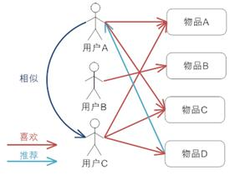
基于用户的协同过滤的推荐
根据所有用户对物品的偏好，发现与当前用户口味和偏好相似的“邻居”
用户群，基于这些邻居的历史偏好信息，为当前用户进行推荐。

Slide 13
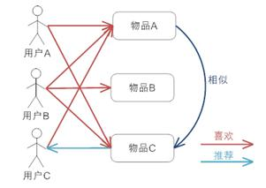
基于内容的协同过滤的推荐
根据使用所有用户对物品或者信息的偏好，发现物品和物品之间的相似度
，然后根据用户的历史偏好信息，将类似的物品推荐给用户

Slide 14
基于协同过滤的推荐
基于用户的协同过滤特点
  适用用户较少的场合，否则用户相似度矩阵计算代价很大
  适合时效性较强，用户个性化兴趣不太明显的领域
  对新用户不友好，因为用户相似度矩阵不能实时计算
  很难提供令用户信服的推荐解释
基于物品的协同过滤特点
  适用于物品数明显小于用户数的场合，否则物品相似度矩阵计算代价很大
  适合长尾物品丰富，用户个性化需求强的领域
  对新物品不友好，物品相似度矩阵不需要很强的实时性
  利用用户历史行为做推荐解释，比较令用户信服

Slide 15
常见的推荐算法
Apriori
是一种基于关联规则挖掘算法。关联规则的目的就是在一个数据集中找出项与项之间的关系，也被称为购物蓝分析 (Market Basket analysis)，因为“购物蓝分析”很贴切的表达了适用该算法情景中的一个子集。
Collaborative Filtering
协同过滤是利用集体智慧的一个典型方法。要理解它，首先想一个简单的问题，如果你现在想看个电影，但你不知道具体看哪部，你会怎么做？大部分的人会问问周围的朋友，看看最近有什么好看的电影推荐，而我们一般更倾向于从口味比较类似的朋友那里得到推荐。这就是协同过滤的核心思想。

Slide 16
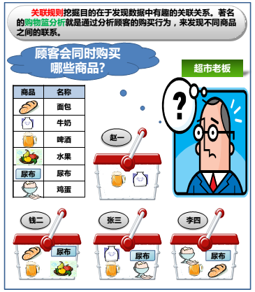
Apriori
摘自《大嘴巴漫谈数据挖掘》

Slide 17
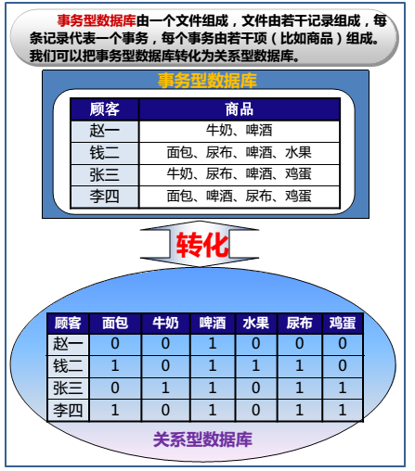
Apriori
摘自《大嘴巴漫谈数据挖掘》

Slide 18
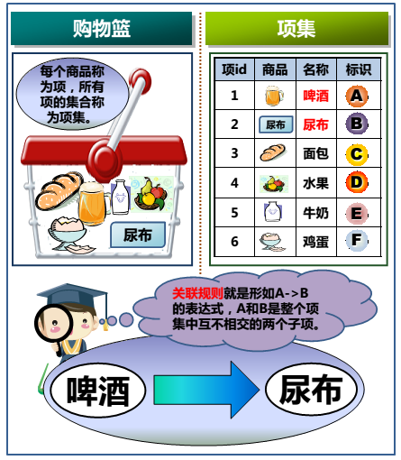
Apriori
摘自《大嘴巴漫谈数据挖掘》

Slide 19
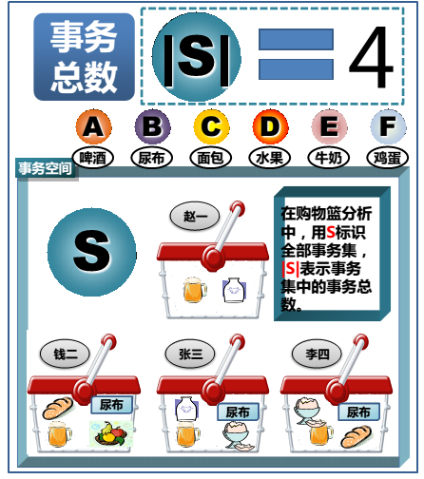
Apriori
摘自《大嘴巴漫谈数据挖掘》

Slide 20
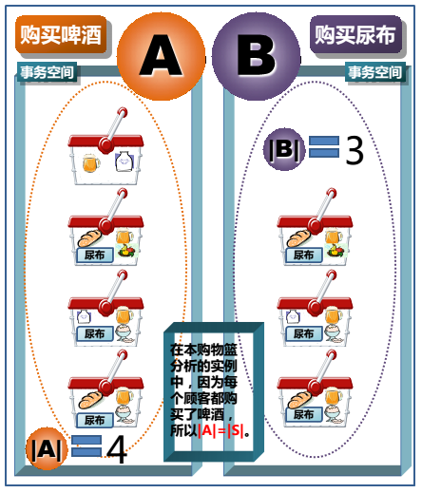
Apriori
摘自《大嘴巴漫谈数据挖掘》

Slide 21
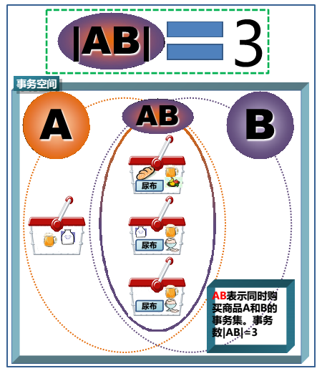
Apriori
摘自《大嘴巴漫谈数据挖掘》

Slide 22
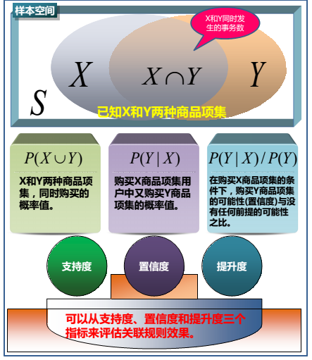
Apriori
摘自《大嘴巴漫谈数据挖掘》

Slide 23
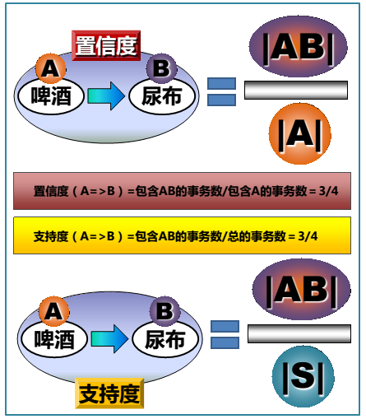
Apriori
摘自《大嘴巴漫谈数据挖掘》

Slide 24
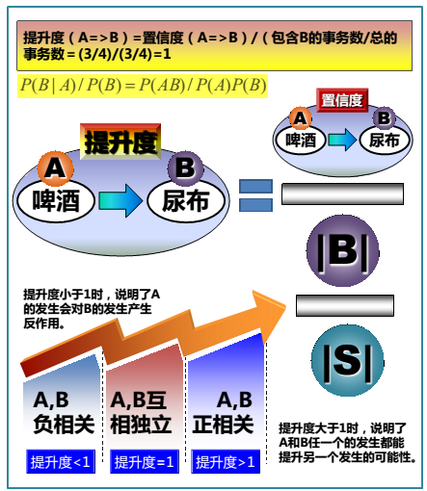
Apriori
摘自《大嘴巴漫谈数据挖掘》

Slide 25


User Based协同过滤
余弦相似度计算
Wuv 代表用户 u 与 v 之间的兴趣相似度，N(u)表示用户 u 曾经喜欢过的物品集合, N(v) 表示用户 v 曾经喜欢过的物品集合
算法步骤
  建立物品-用户的倒排表
  用户与用户之间的共现矩阵 C[u][v]，表示用户u与v喜欢相同物品的个数
  用户与用户之间的相似度矩阵 W[u][v]，根据上述相似度计算公式计算。
  用上面的相似度矩阵来给用户推荐和他兴趣相似的用户喜欢的物品。用户 u 对物品 i 的兴趣程度可以估计为
  S(u,K) 为和用户 u 兴趣最接近的 K 个用户， N(i) 为对物品 i 有正反馈的用户集合， W[u][v] 为用户 u 和用户 v 的兴趣相似度，rvi 为用户 v 对物品 i 的兴趣。

Slide 26


Item Based协同过滤
余弦相似度计算
Wij代表物品 i 与 j 之间的兴趣相似度，N(i)表示喜欢物品i的用户集合, N(j) 表示喜欢物品j 的用户集合
算法步骤
  建立用户-物品的倒排表
  物品与物品之间的共现矩阵 C[i][j]，表示物品 i 与 j 共同被多少用户所喜欢
  物品与物品之间的相似度矩阵 W[i][j] ， 根据上述相似度计算公式计算。
  用上面的相似度矩阵来给用户推荐与他所喜欢的物品相似的其他物品。用户 u 对物品 j 的兴趣程度可以估计为
  S(j,K) 为和物品 j 最相似的前 K 个物品， N(u) 为对用户 u 所喜欢的物品集合， W[j][i] 为物品 j 和物品 i 之间的相似度， rui 为用户 u 对物品 i 的兴趣

Slide 27
Model Based协同过滤
收集用户行为偏好
用户行为 | 类型 | 特征 | 作用
评分 | 显式 | 整数量化的偏好，可能的取值是 [0, n]；n 一般取值为 5 或者是 10 | 通过用户对物品的评分，可以精确的得到用户的偏好
投票 | 显式 | 布尔量化的偏好，取值是 0 或 1 | 通过用户对物品的投票，可以较精确的得到用户的偏好
转发 | 显式 | 布尔量化的偏好，取值是 0 或 1 | 通过用户对物品的转发，可以精确的得到用户的偏好。
收藏 | 显示 | 布尔量化的偏好，取值是 0 或 1 | 通过用户对物品的收藏，可以精确的得到用户的偏好。
评论 | 显示 | 一段文字，需要进行文本分析，得到偏好 | 通过分析用户的评论，可以得到用户的情感：喜欢还是讨厌
点击 | 隐式 | 一组用户的点击，用户对物品感兴趣，需要进行分析，得到偏好 | 用户的点击一定程度上反映了用户的注意力，所以它也可以从一定程度上反映用户的喜好。
购买 | 隐式 | 布尔量化的偏好，取值是 0 或 1 | 用户的购买是很明确的说明这个项目它感兴趣。

Slide 28
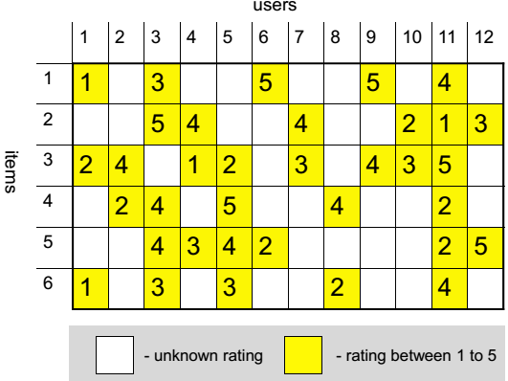
Model Based协同过滤
生成Users-Items矩阵

Slide 29
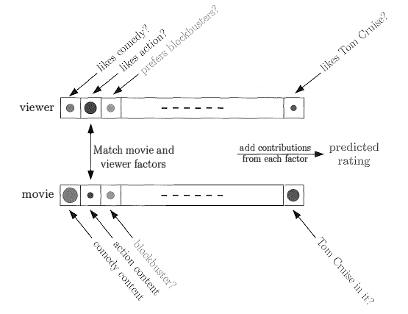
Model Based协同过滤
隐式因子
摘自《Learning From Data_ A short course》

Slide 30
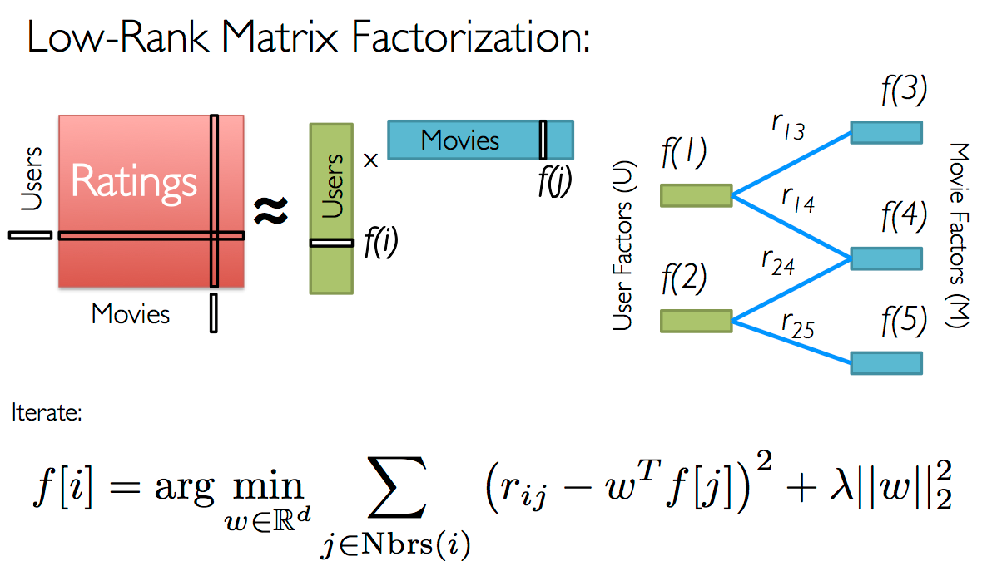
Model Based协同过滤
采用ALS求解模型

Slide 31


协同过滤
求解相似度并进行推荐
  欧几里德距离（Euclidean Distance）
  Cosine 相似度（Cosine Similarity）
  皮尔逊相关系数（Pearson Correlation Coefficient）

Slide 32



协同过滤
优化函数扩展
  1.基本预测公式
  1.基本优化函数
  2.带Bias预测公式
  2.带Bias优化函数

Slide 33


协同过滤
优化函数扩展
  3.带隐式反馈和用户属性信息预测公式
    N(u)代表用户表达过隐身反馈的物品
    A(u)代表用户自身属性信息：性别，年龄，地区，收入
  4.带时间参数信息预测公式

Slide 34
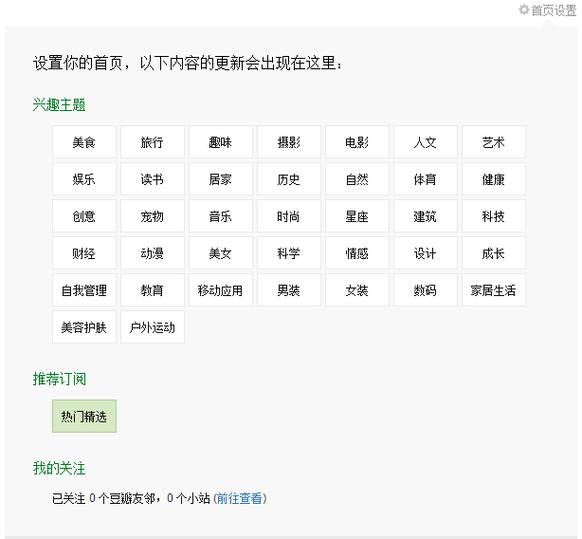
豆瓣音乐推荐
新用户冷启动

Slide 35

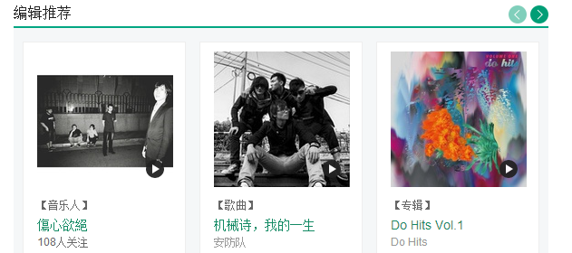
豆瓣音乐推荐
热门推荐,专家推荐

Slide 36
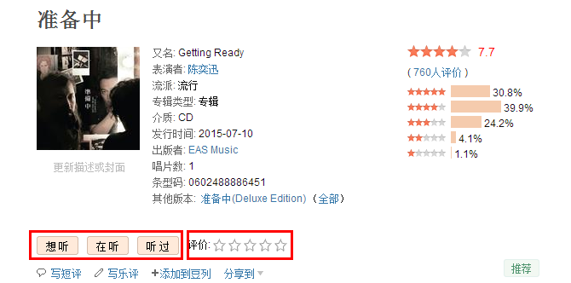
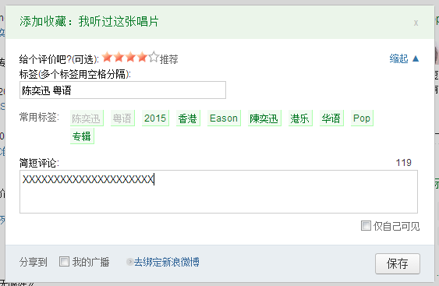
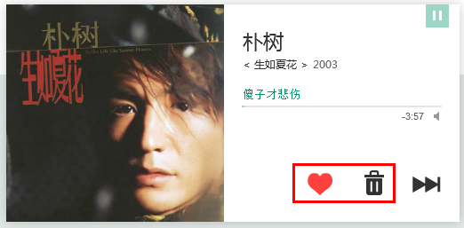
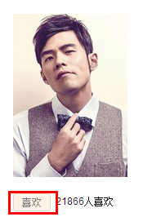
豆瓣音乐推荐
用户行为数据收集

Slide 37
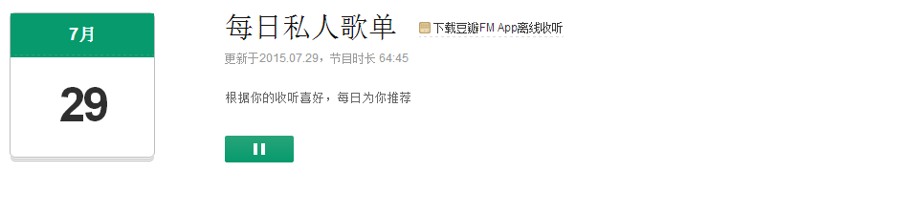
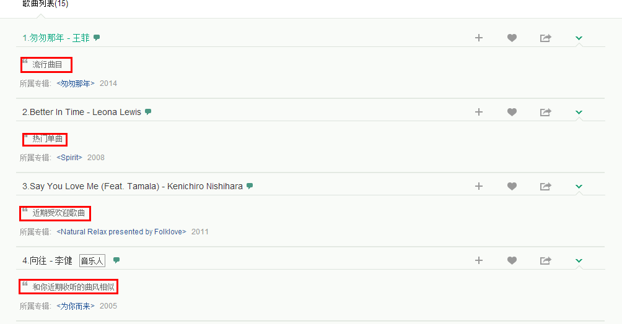
豆瓣音乐推荐
基于用户推荐

Slide 38

豆瓣音乐推荐
基于内容推荐

Slide 39
基于Spark MLlib的音乐推荐
数据获取
数据清理
模型建立
效果评估
参数估计
内容推荐
性能评估

Slide 40
基于Spark MLlib的音乐推荐
数据获取
  Last.fm用户收听歌曲数据
http://www-etud.iro.umontreal.ca/~bergstrj/audioscrobbler_data.html
  数据内容
    独立用户：141,000
    独立歌手：1.6 million
    用户收听歌曲记录：24.2 million
  数据格式
    user_artist_data.txt：(User Id,Artist Id,Play Count)
    artist_data.txt:(Artist Id,Artist Name)
    artist_alias.txt:(misspelling Artist Id,canonical Artist Id)

Slide 41
基于Spark MLlib的音乐推荐
数据清理
  UserId ArtistId是否超过Integer限制
  修正Artist别名错误
  去除不存在Artist ID对应的数据
  去除异常值：user 2064012 played artist 4468 an astonishing 439,771 times
  生成Rating对象(user: Int, product: Int, rating: Double)
模型建立
  训练显式数据方法:ALS.train
    ratings：Rating RDD数据集
    rank：是模型中隐语义因子的个数
    iterations:是迭代的次数
    lambda:是ALS的正则化参数
    alpha:是一个针对于隐性反馈 ALS 版本的参数，这个参数决定了偏好行为强度的基准
    implicitPrefs 决定了是用显性反馈ALS的版本还是用适用隐性反馈数据集的版本

Slide 42


基于Spark MLlib的音乐推荐
效果评估
将数据分为训练和验证测试集，基于训练测试集构建模型，基于验证测试集进行效果评估。
  召回率(Recall)
  对用户u推荐N个物品R(u)，
  令用户u在测试集上喜欢的物品集合为T(u)
  精确率(Precision)
  ROC(Receiver Operating Characteristic)
  曲线用来评价一个二值分类器的优劣,ROC曲线的横坐标为false positive rate(FPR)，纵坐标为true positive rate(TPR)
  AUC(Area Under Curve)
  被定义为ROC曲线下的面积，AUC更大的分类器效果更好

Slide 43
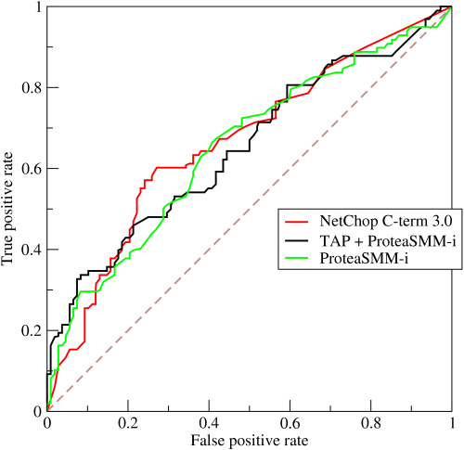
基于Spark MLlib的音乐推荐
ROC
  真正例和假正例
  真正率(TPR)=TP/(TP+FN)
  真负率(FPR)=FP/(FP+TN)
 |  | 预测类别
 |  | yes | no
实际类别 | yes | 真正例(TP) | 假负例(FN)
 | no | 假正例(FP) | 真负例(TN)

Slide 44
基于Spark MLlib的音乐推荐
AUC计算
  基于歌曲的ListenCount计算AUC
    计算每首歌曲在训练数据集上被听的次数(ArtistId,ListenCount)
    遍历测试数据集上的歌曲，基于上步数据生成Rating(UserId,ArtistId,ListenCount)
    随机抽取同等数量的歌曲推荐给测试数据集上的所有用户Rating(UserId,ArtistId2,ListenCount2)
    按照用户计算AUC：ListenCount>ListenCount2的数量/训练数据集上用户收听歌曲数
    合并所有用户的AUC计算平均值（结果:0.93）
  基于ALS训练出的模型计算AUC(结果:0.96)

Slide 45
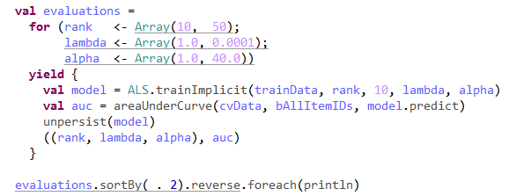
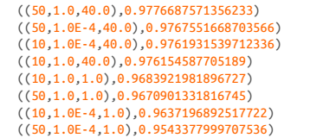
基于Spark MLlib的音乐推荐
参数估计
  基于专家经验
  基于参数组合
    alpha:为40时，其表现都优于1
    lambda:值越高，减少过拟合，模型泛化能力越强
    rank:从结果看隐式特征的数量对模型的影响不明显,但从相关论文看其数量越高越好

Slide 46
基于Spark MLlib的音乐推荐
内容推荐(MatrixFactorizationModel)
  def recommendProducts(user: Int, num: Int): Array[Rating]
  单用户推荐TopK内容
  def recommendProductsForUsers(num: Int): RDD[(Int, Array[Rating])]
  所有用户推荐TopK内容
  def recommendUsers(product: Int, num: Int): Array[Rating]
  单内容推荐TopK用户
  def recommendUsersForProducts(num: Int): RDD[(Int, Array[Rating])]
  所有内容推荐TopK用户

Slide 47
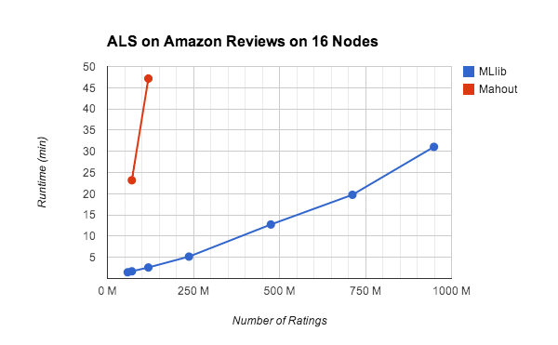
基于Spark MLlib的音乐推荐
性能评估
  https://databricks.com/blog/2014/07/23/scalable-collaborative-filtering-with-spark-mllib.html
  50 Node,100 Iteration ,100 copies of the Amazon Reviews dataset,
# ratings | # users | # products | time
3.5 billion | 660 million | 2.4 million | 40 mins

Slide 48
推荐系统难点
实时推荐
混合的推荐机制
  加权的混合（Weighted Hybridization）: 用线性公式（linear formula）将几种不同的推荐按照一定权重组合起来，具体权重的值需要在测试数据集上反复实验，从而达到最好的推荐效果。
  切换的混合（Switching Hybridization）：前面也讲到，其实对于不同的情况（数据量，系统运行状况，用户和物品的数目等），推荐策略可能有很大的不同，那么切换的混合方式，就是允许在不同的情况下，选择最为合适的推荐机制计算推荐。
  分区的混合（Mixed Hybridization）：采用多种推荐机制，并将不同的推荐结果分不同的区显示给用户。
  分层的混合（Meta-Level Hybridization）: 采用多种推荐机制，并将一个推荐机制的结果作为另一个的输入，从而综合各个推荐机制的优缺点，得到更加准确的推荐。

Slide 49
参考资料
OReilly.Advanced.Analytics.with.Spark
大嘴巴漫谈数据挖掘
探索推荐引擎内部的秘密，第 1 部分: 推荐引擎初探
http://www.ibm.com/developerworks/cn/web/1103_zhaoct_recommstudy1
探索推荐引擎内部的秘密，第 2 部分: 深入推荐引擎相关算法 - 协同过滤
http://www.ibm.com/developerworks/cn/web/1103_zhaoct_recommstudy2
推荐系统学习：协同过滤实现
http://wuchong.me/blog/2014/04/19/recsys-cf-study/
Large-scale Parallel Collaborative Filtering for the Netfli Prize
http://citeseerx.ist.psu.edu/viewdoc/download?doi=10.1.1.173.2797&rep=rep1&type=pdf
Collaborative Filtering for Implicit Feedback Datasets
http://ieeexplore.ieee.org/xpl/articleDetails.jsp?arnumber=4781121
MATRIX FACTORIZATION TECHNIQUES FOR RECOMMENDER SYSTEMS
http://rakaposhi.eas.asu.edu/cse494/lsi-for-collab-filtering.pdf

